Slide 1

HAHA
Проект по детектированию угла расхождения строп при погрузке/разгрузке контейнеров
Колесников Иван
Полоник Иван
Алтухова Анна
Самигуллин Линар
Гербер Маргарита

Slide 2
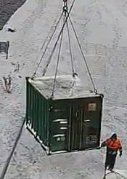
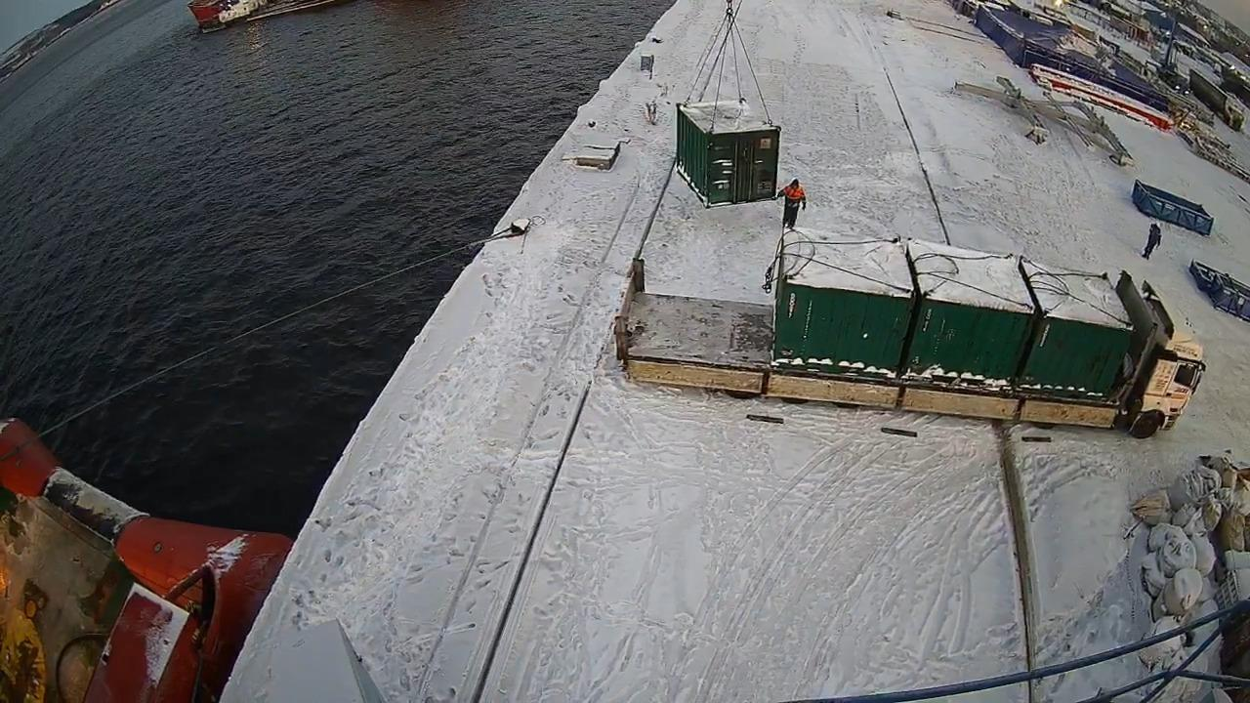
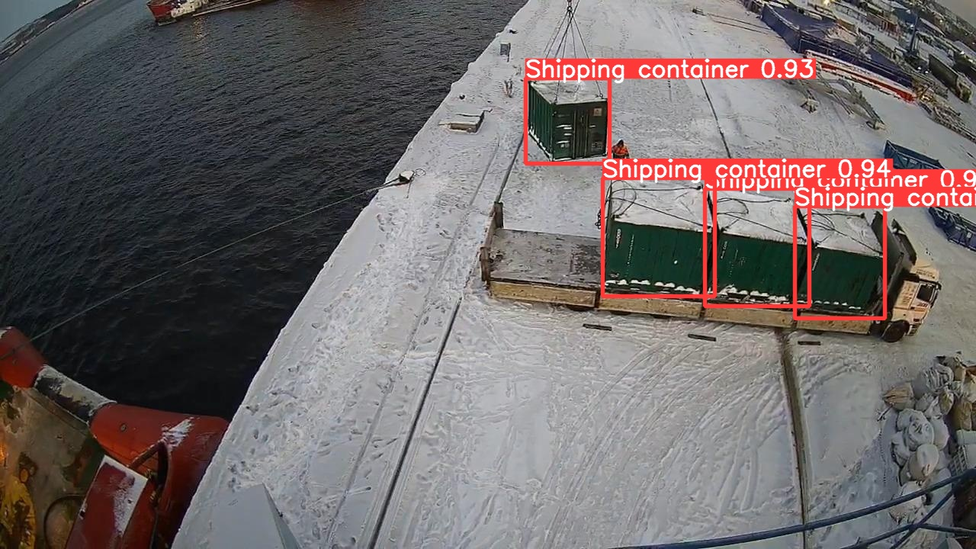
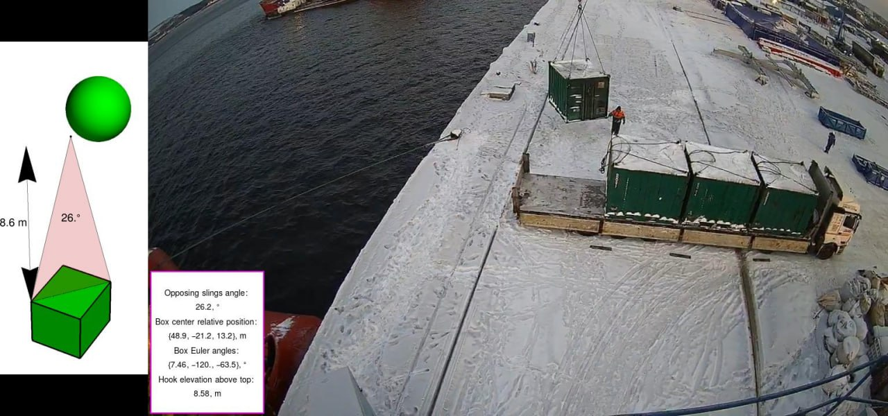
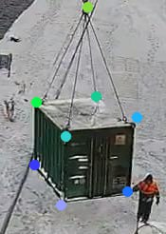
Workflow
Вырезанный контейнер с крюком
Исходное изображение
Найденные контейнеры
YOLOv8m
Crop
Результат
YOLOv8m-pose
Алгоритм расчета углов
Ключевые точки

Slide 3
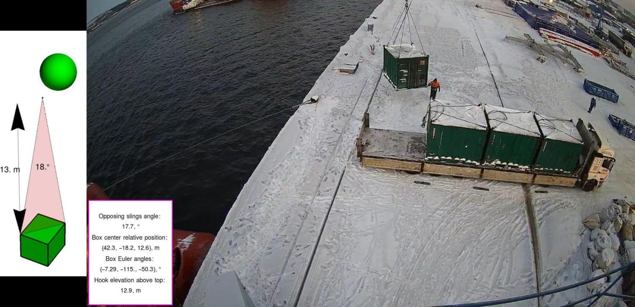
Workflow
Вырезанный контейнер с крюком
Исходное изображение
Найденные контейнеры
Python
YOLOv8m
Crop
Результат
YOLOv8m-pose
Алгоритм расчета углов
Wolfram script
Ключевые точки

Slide 4
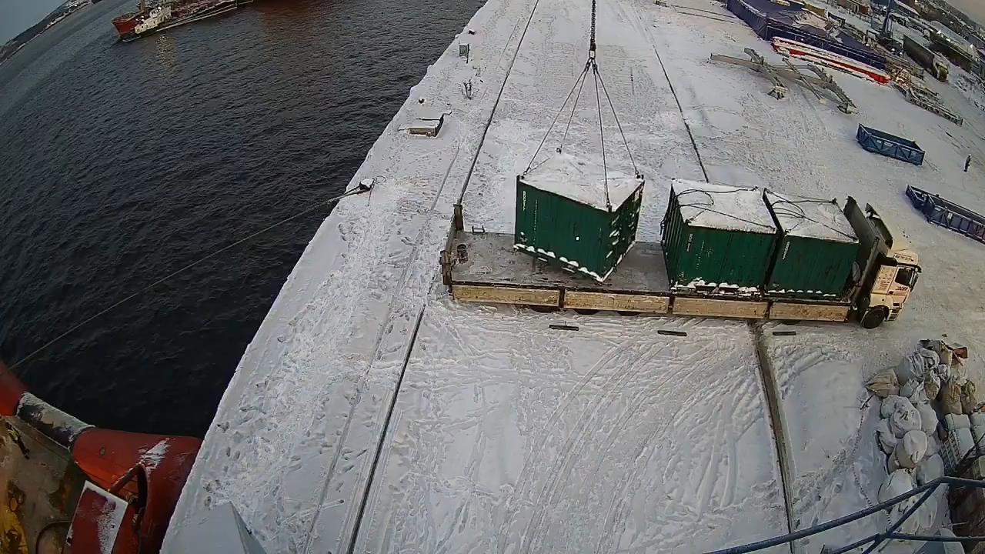
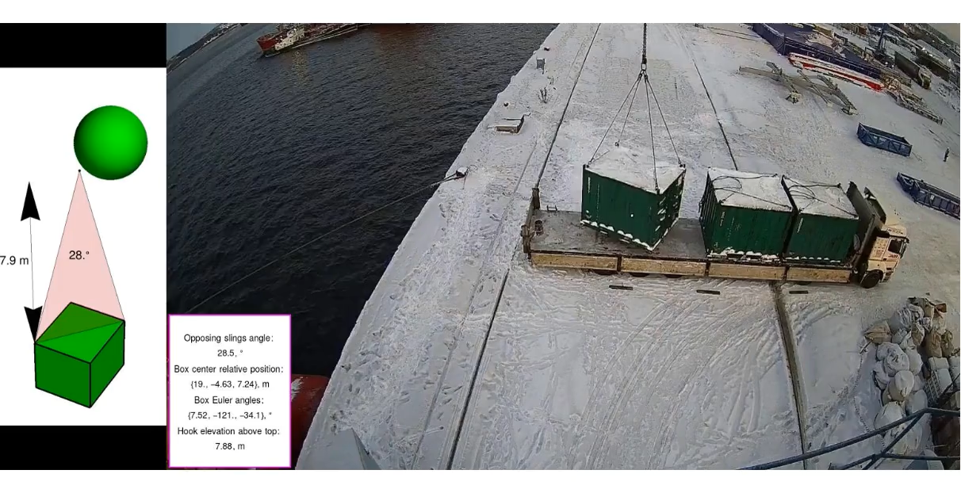
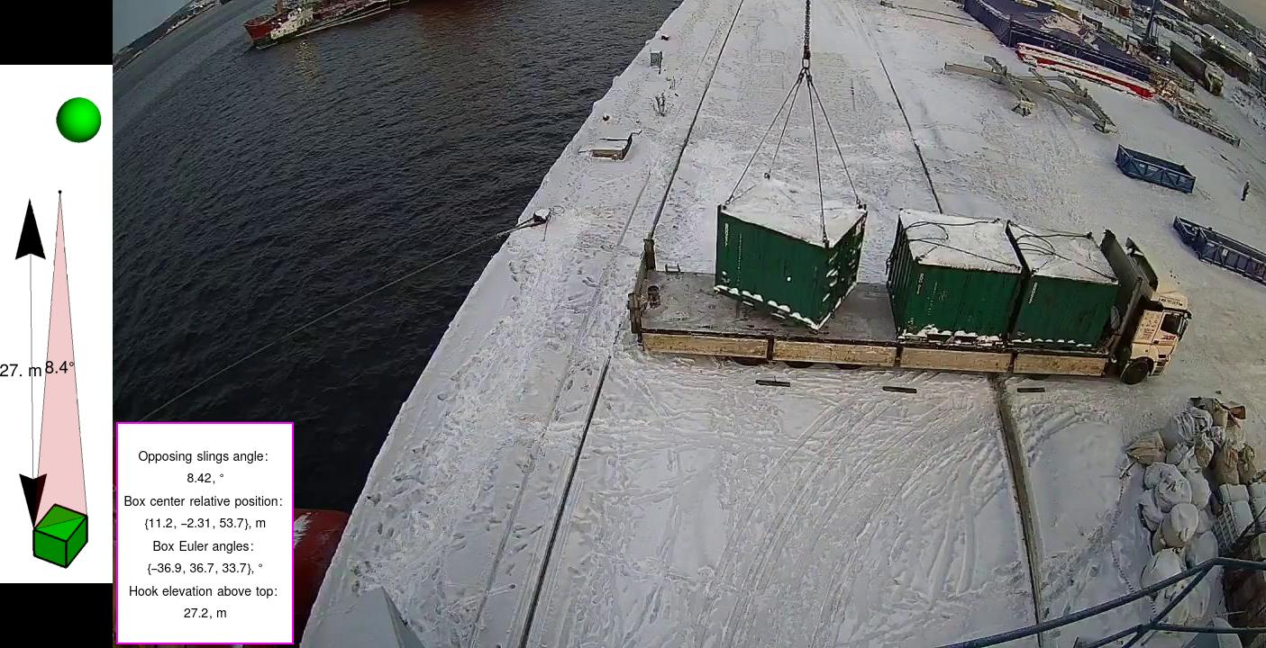
Работа с видео
Исходное видео
Разбиение
Алгоритм HAHA
Склейка
Обработанные изображения

Slide 5
Результат работы софта
Зеленый шар – угол меньше 90°, иначе красный
Угол между стропами
Относительное положение контейнера
Относительная ориентация контейнера
Высота до крюка

Slide 6
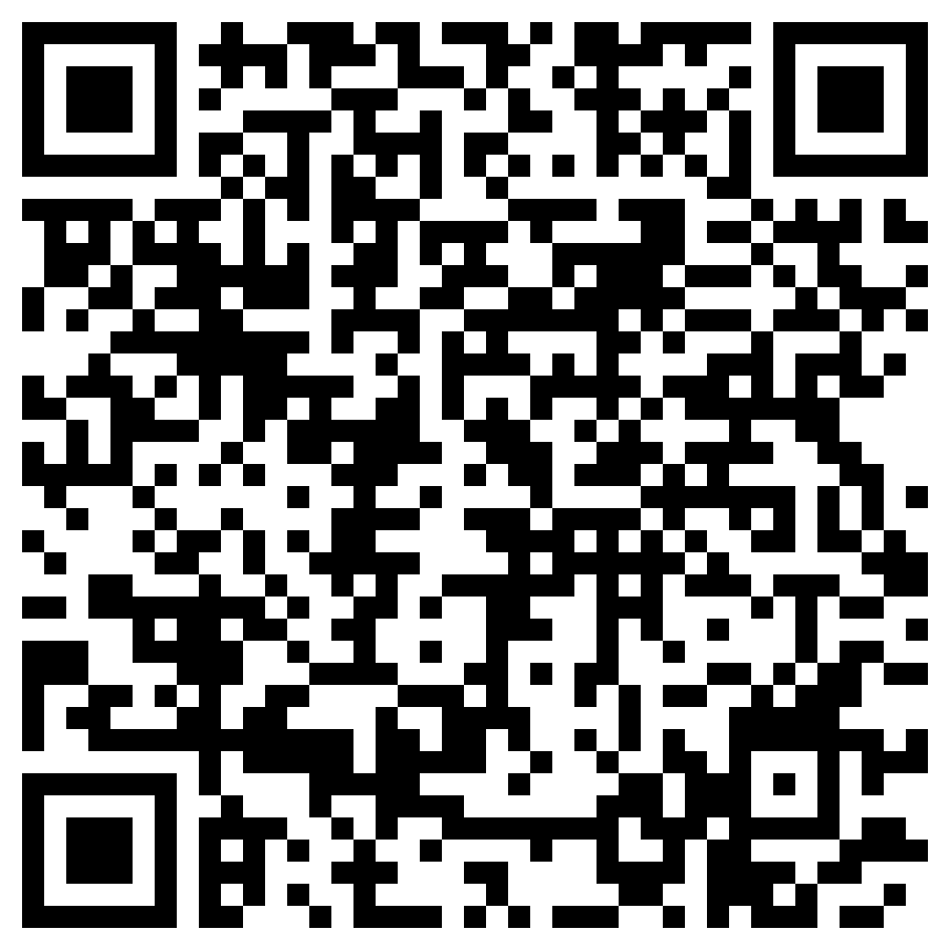
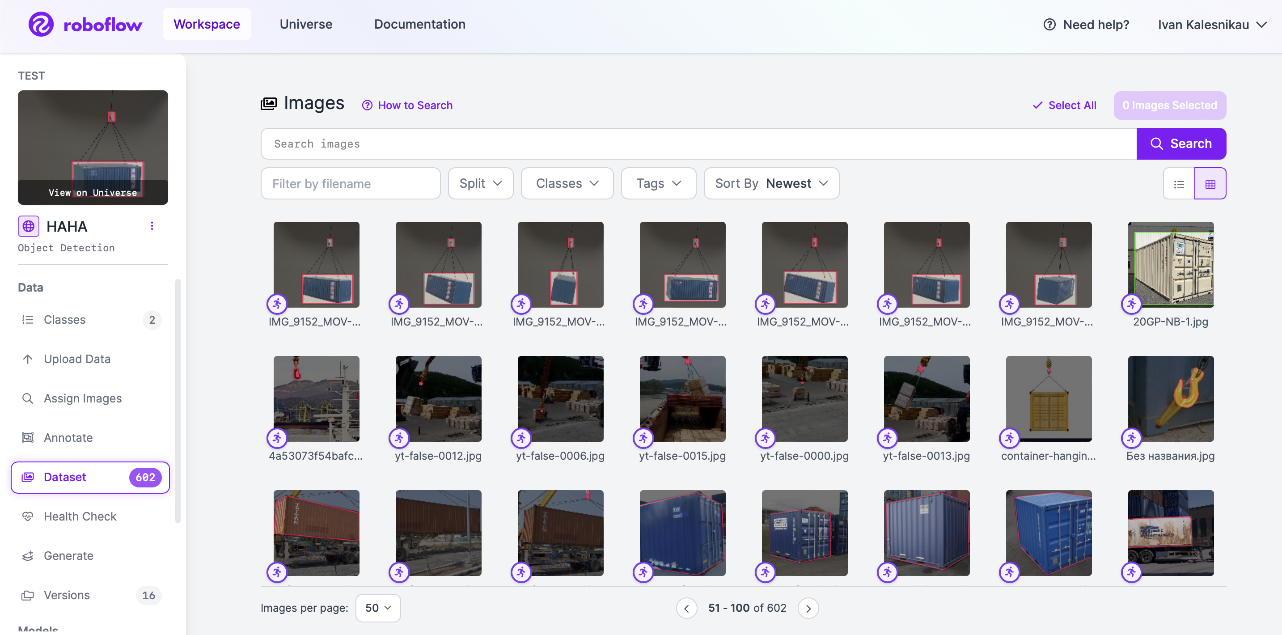
Детектирование
Ссылка на датасет
Сборка и разметка датасета в Roboflow
600 изображений
Нейросеть YOLOv8m
Обучение 3000 эпох
Размер входа 1280 px
Включенные augmentations

Slide 7
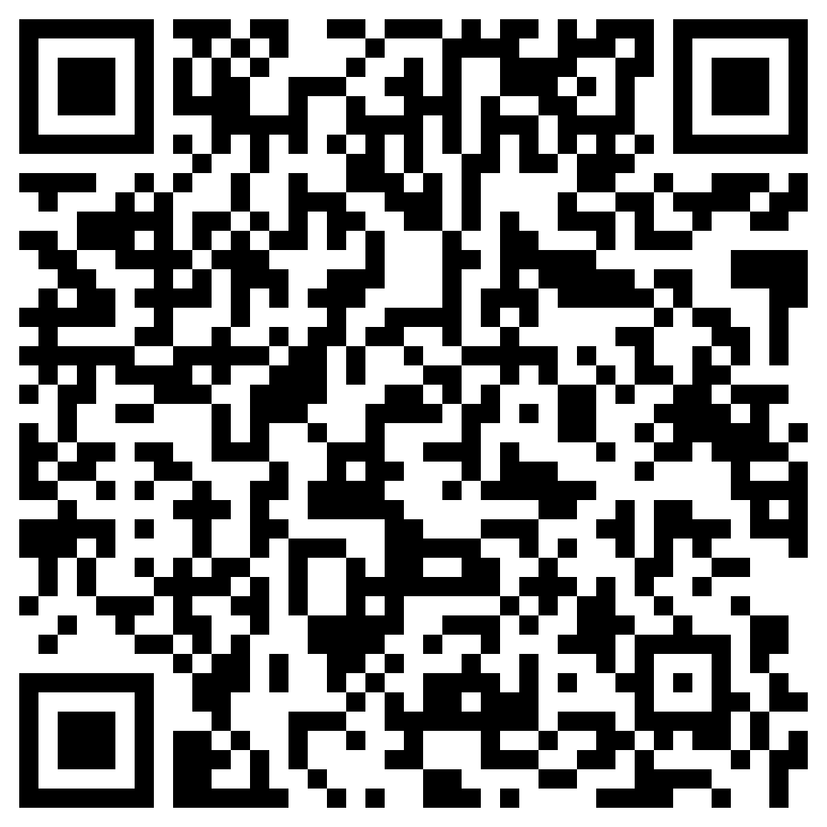
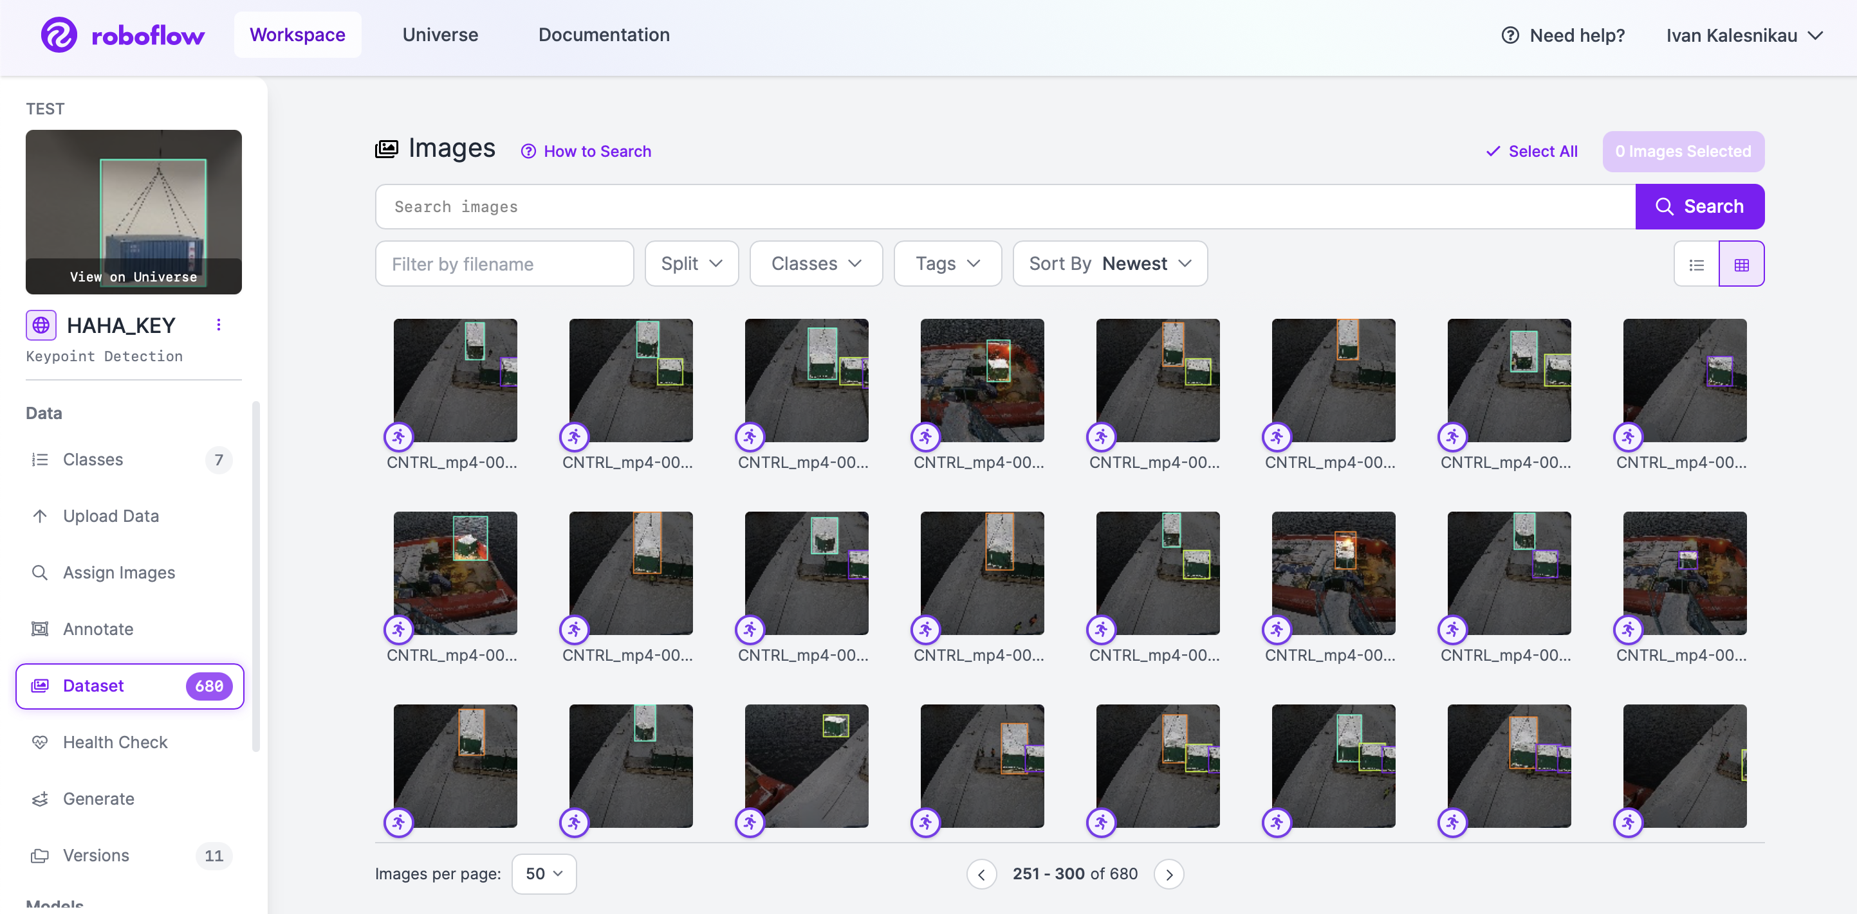
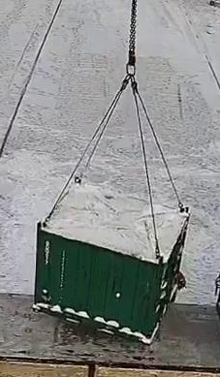
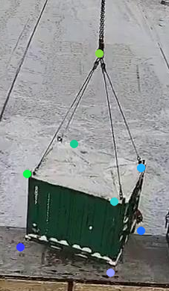
Поиск ключевых точек
Ссылка на датасет
Сборка и разметка датасета в Roboflow
680 изображений
Скрипт обрезания
Нейросеть YOLOv8m-pose
Обучение 5000 эпох
Размер входа 512 px
Включенные augmentations

Slide 8
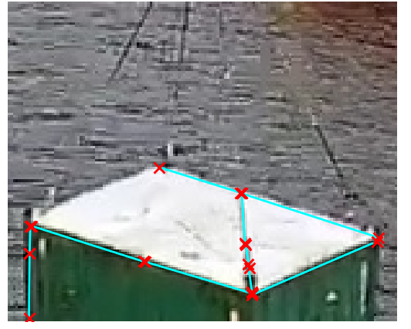
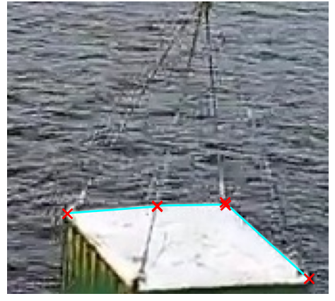
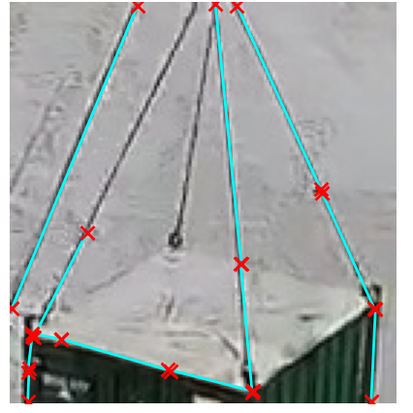
Детектирование строп
1
Стропы на водной ряби почти не различимы даже на глаз (case 1)
Предобученный детектор прямых SOLD2* с задачей поиска прямых справляется неприемлемо на большинстве из кейсов (case 1, 2)
Однако данный метод справляется относительно неплохо в случае большей детализации и однородного фона (case 3)
Пример результатов работы детектора SOLD2
2
3
* Deep line detector https://rpautrat.github.io/sold2.html

Slide 9
Алгоритм расчета углов
7+1 точка
6+1 точка
6+1 точка
4+1 точка

Slide 10
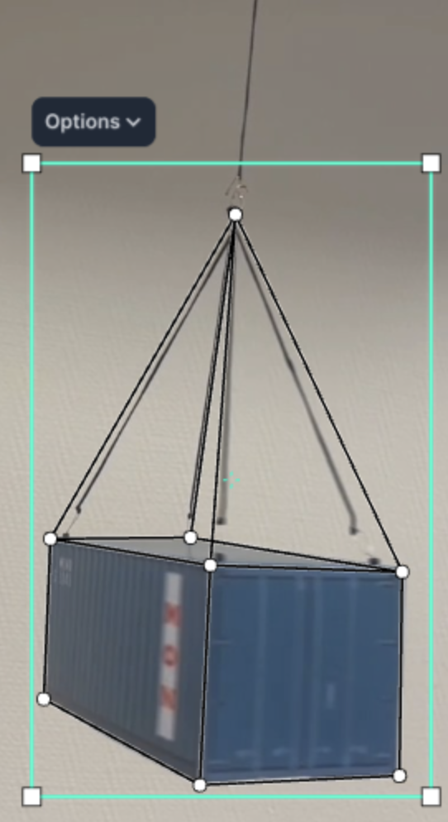
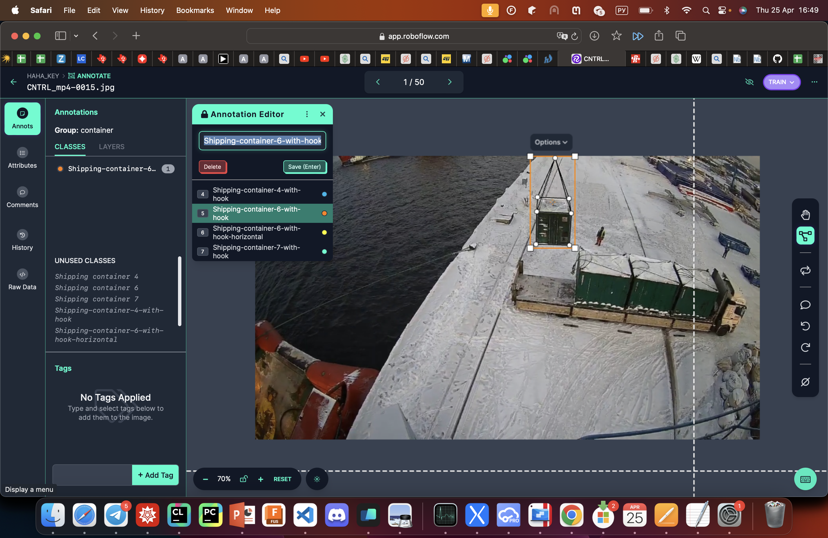
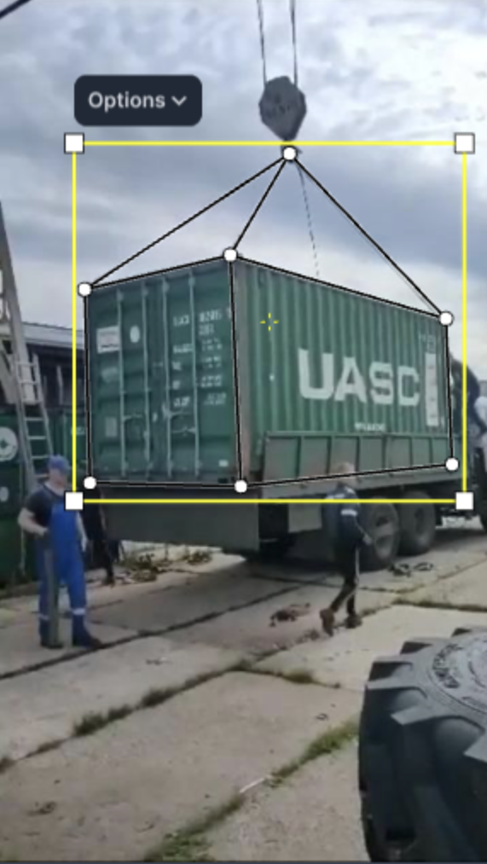
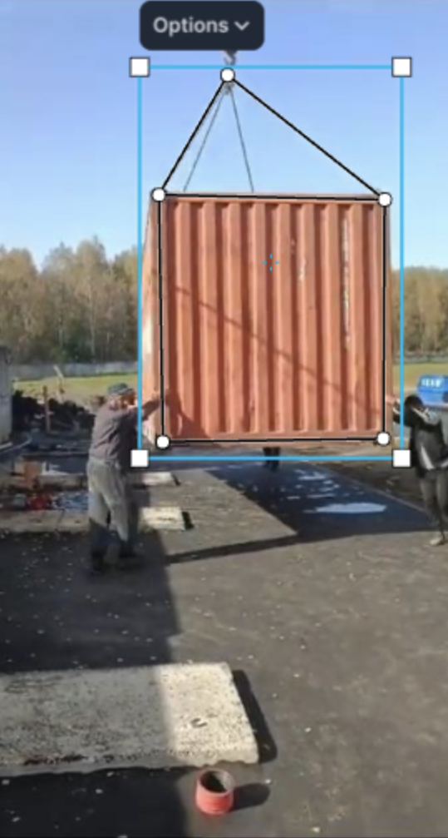
Алгоритм расчета углов
7+1 точка
6+1 точка
6+1 точка
4+1 точка

Slide 11
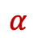
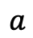
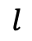
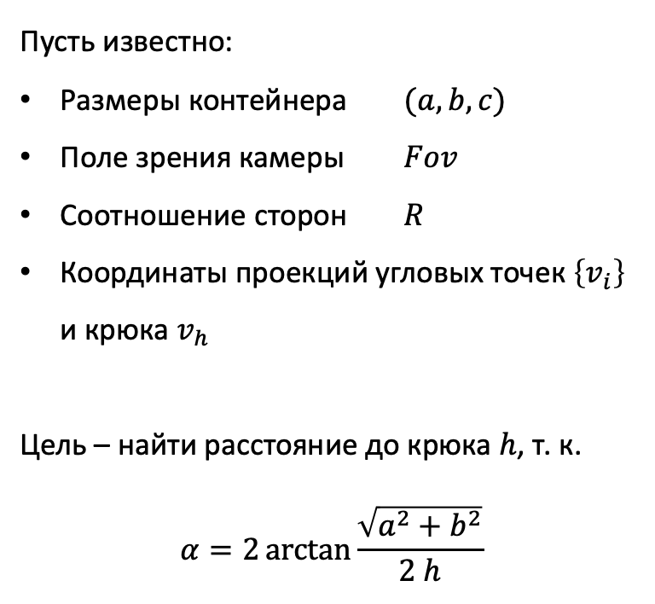
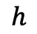
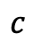
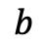
Алгоритм расчета углов
Пусть известно:
Размеры контейнера $(a,b,c)$
Поле зрения камеры $Fov$
Соотношение сторон $R$
Координаты проекций угловых точек $\left\{v_{i}\right\}$ и крюка $v_{h}$
Цель – найти расстояние до крюка $h$, т. к.
$$α=2\arctan{\frac{\sqrt{a^{2}+b^{2}}}{2 h}}$$
$$α$$
$$l$$
$$h$$
$$c$$
$$b$$
$$a$$

Slide 12
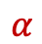

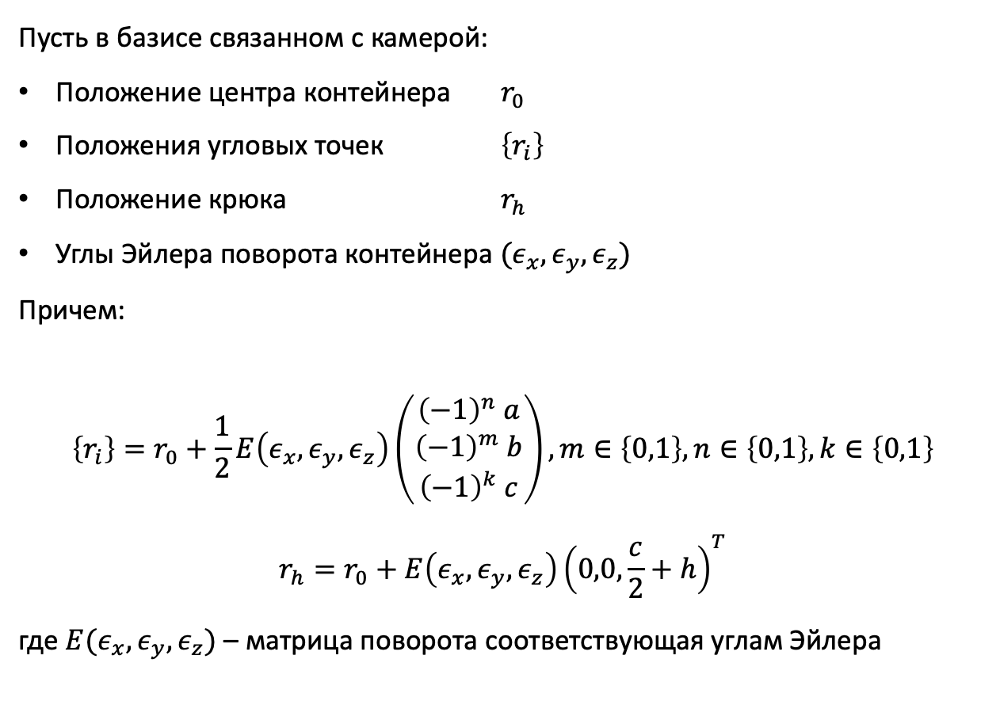
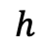

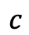

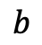
Алгоритм расчета углов
$$r_{h}$$
Пусть в базисе связанном с камерой:
Положение центра контейнера $r_{0}$
Положения угловых точек $\left\{r_{i}\right\}$
Положение крюка $r_{h}$
Углы Эйлера поворота контейнера $(ε_{x},ε_{y},ε_{z})$
Причем:
$$\left\{r_{i}\right\}=r_{0}+\frac{1}{2}E\left(ε_{x},ε_{y},ε_{z}\right)\left(\begin{matrix}{\left(−1\right)}^{n} a \\ {\left(−1\right)}^{m} b \\ {\left(−1\right)}^{k} c\end{matrix}\right),m∈\left\{0,1\right\},n∈\left\{0,1\right\},k∈\left\{0,1\right\}$$
$$r_{h}=r_{0}+E\left(ε_{x},ε_{y},ε_{z}\right){\left(0,0,\frac{c}{2}+h\right)}^{T}$$
где $E(ε_{x},ε_{y},ε_{z})$ – матрица поворота соответствующая углам Эйлера
$$α$$
$$l$$
$$h$$
$$r_{0}$$
$$c$$
$$r_{i}$$
$$b$$
$$a$$

Slide 13
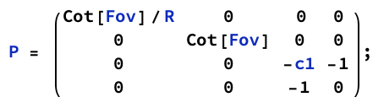
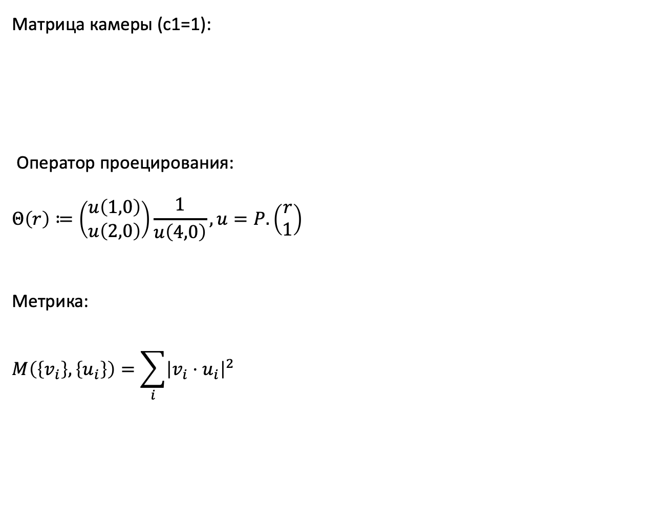
Алгоритм расчета углов
$$r_{h}$$
Матрица камеры (c1=1):
Оператор проецирования:
$$Θ\left(r\right)≔\left(\begin{matrix}u\left(1,0\right) \\ u\left(2,0\right)\end{matrix}\right)\frac{1}{u\left(4,0\right)}, u=P.\left(\begin{matrix}r \\ 1\end{matrix}\right)$$
Метрика:
$$M\left(\left\{v_{i}\right\},\left\{u_{i}\right\}\right)=\sum_{i}{{\left|v_{i}⋅u_{i}\right|}^{2}}$$
$$α$$
$$l$$
$$h$$
$$r_{0}$$
$$c$$
$$r_{i}$$
$$b$$
$$a$$

Slide 14
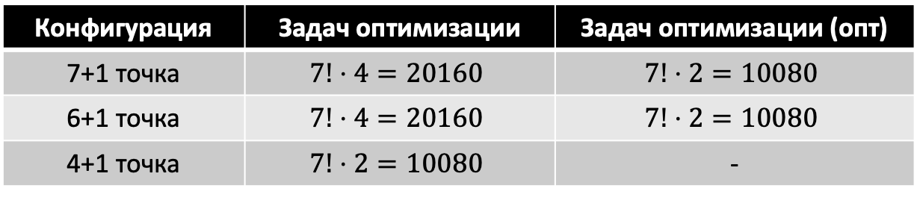

Алгоритм расчета углов
$$r_{h}$$
Задача оптимизации:
Найти такие
$r_{0}=\left(r_{0x},r_{0y},r_{0z}\right),$
$ε=(ε_{x},ε_{y},ε_{z})$,
$h$ и перестановку ${\left\{r_{i}\right\}}^{λ}$, что
$$M(Θ\left({\left\{r_{i}\right\}}^{λ}\right)∪Θ\left(r_{h}\right),\{v_{i}\}∪\left\{v_{h}\right\}→\max{}$$
Производительность (Если известно, направление (сверху вниз) – опт)
$$α$$
$$l$$
$$h$$
$$r_{0}$$
$$c$$
$$r_{i}$$
Конфигурация | Задач оптимизации | Задач оптимизации (опт)
7+1 точка | $$7!⋅4=20160$$ | $$7!⋅2=10080$$
6+1 точка | $$7!⋅4=20160$$ | $$7!⋅2=10080$$
4+1 точка | $$7!⋅2=10080$$ | -
$$b$$
$$a$$

Slide 15
Приближения
В данный момент софт работает в условиях:
Только контейнеры
Малые контейнеры 8х8.5х10 футов
P.S. Размер можно менять
На изображении обязательно виден крюк
Длины строп одинаковые

Slide 16
Пример работы

Slide 17
Причины неточностей
Чувствительность к ключевым точкам
Рыбий глаз
Только одна камера – неоднозначность решения

Slide 18
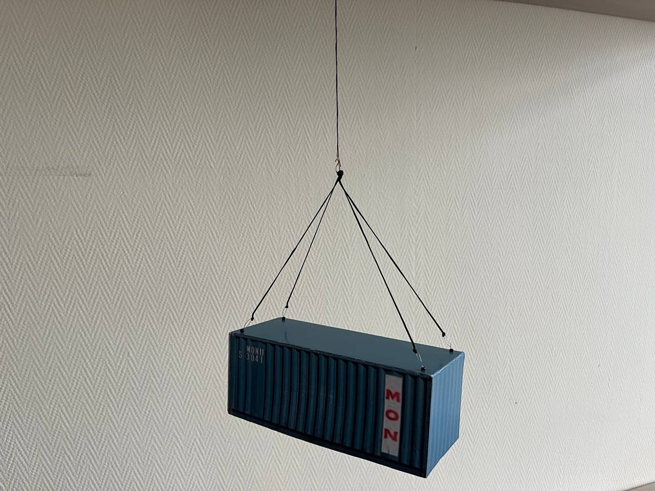
Валидация
Для проверки модели был сделан бумажный контейнер
Поле зрения камеры 72 градуса
Расстояние от контейнера до крюка 12 см
Угол между стропами 70 градусов
41 см расстояние от камеры до центра контейнера
Размер контейнера 16х6.5х6.5 см

Slide 19
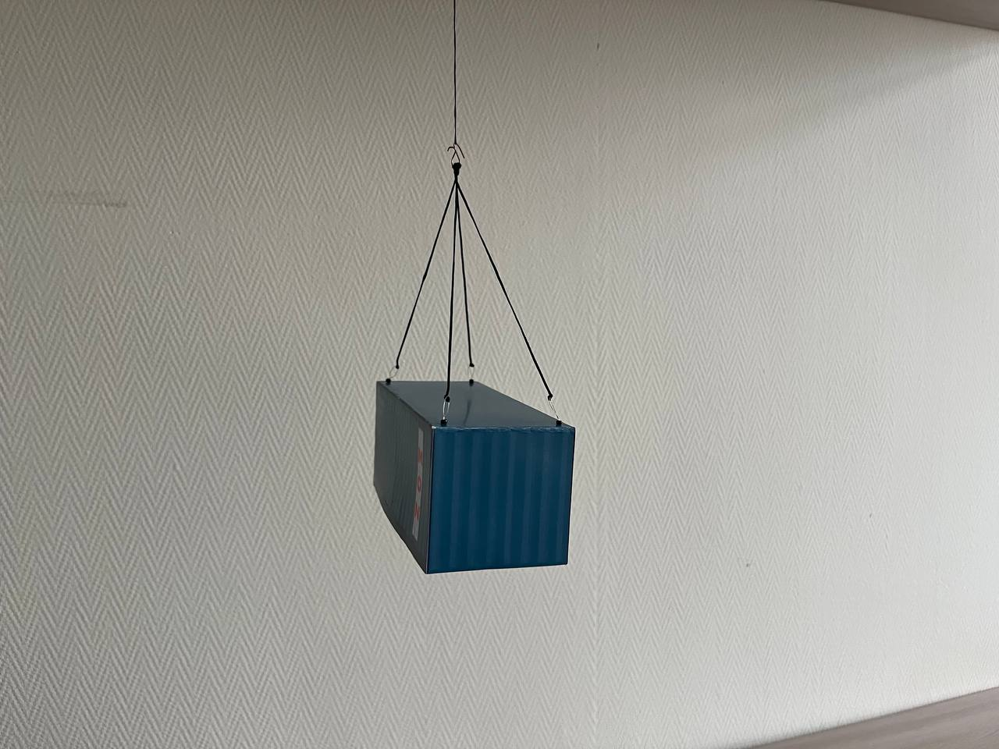
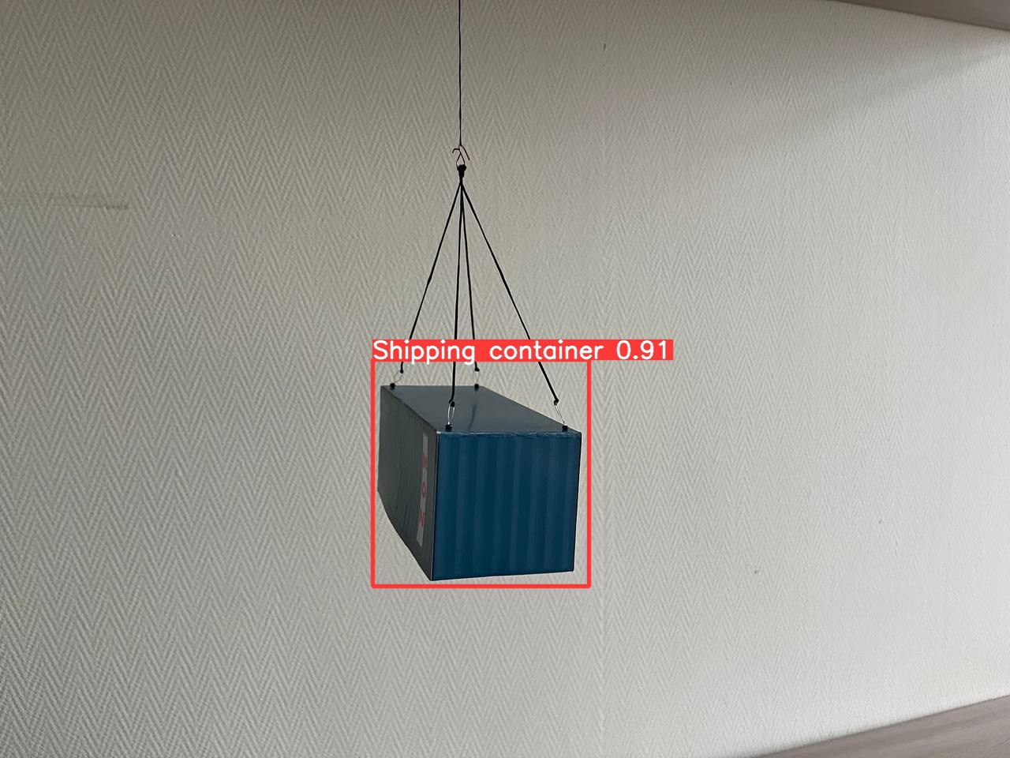
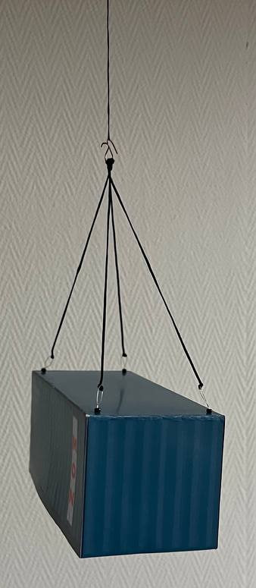

Валидация

Slide 20
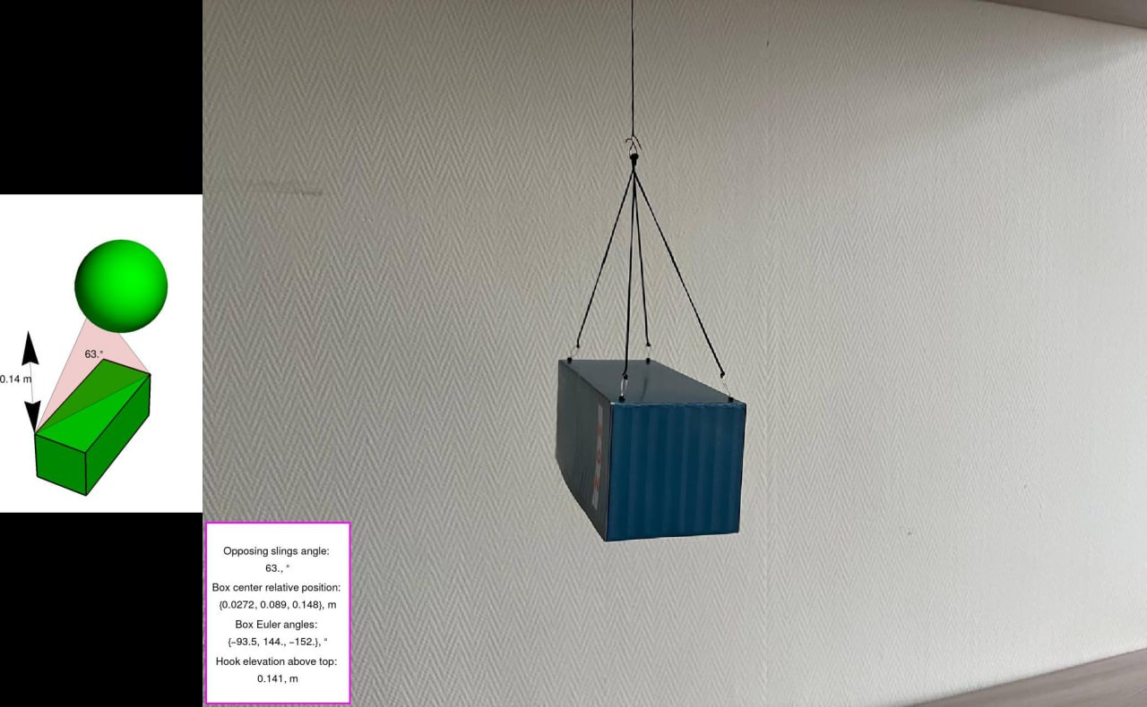
Поле зрения камеры 72 градуса
Расстояние от контейнера до крюка 12 см
Угол между стропами 70 градусов
41 см расстояние от камеры до центра контейнера
Размер контейнера 16х6.5х6.5 см
Точность ~15%
Валидация

Slide 21
Выводы
Рекомендации по построению системы
Не использовать камеры с эффектом рыбьего глаза
Камеру ставить как можно выше, чтобы всегда был виден крюк
Желательно поставить еще одну камеру (больше – лучше)
Нужен больший датасет для повышения точности ключевых точек

Slide 22
Выводы
Достоинства текущего решения:
Стабильная работа
Хорошая точность 15%
Лучше датасет, лучше камера
Оценка не только угла строп, но и положения и ориентации контейнера
Расширяемость и гибкость
Недостатки решения:
Долгое время работы
Решение – разработка стабильного способа нумерации точек
Работа только с контейнерами заданного размера
Решение – встраивание распознавания типов грузов

Slide 23
Спасибо за внимание!

Slide 24
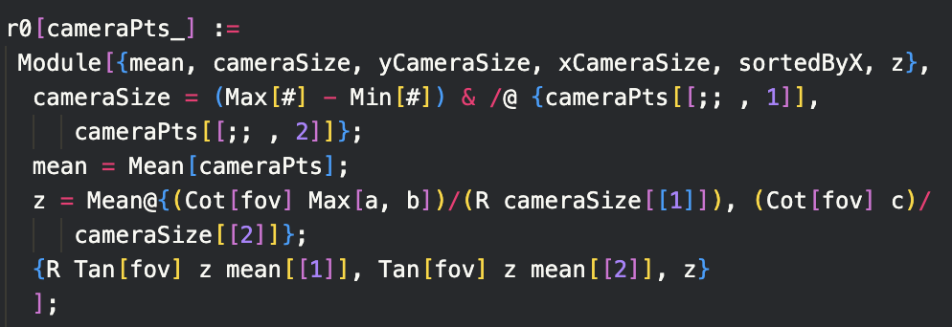
Дополнительные слайды
Начальное приближение

